Slide 1



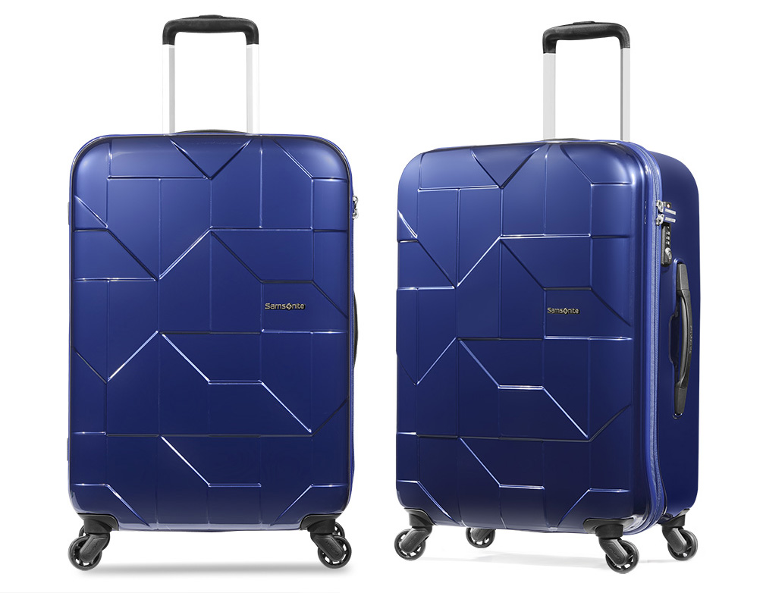
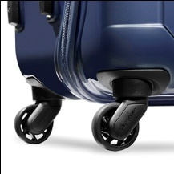

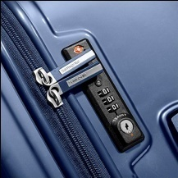
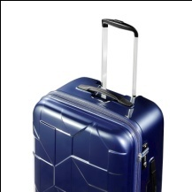
系列名： OPTI-PACK
细节沉淀个性 时光创想青春
细节沉淀个性 时光创想青春
I60*21102
新秀丽四轮拉杆箱 24寸-深蓝色
市场参考价：2680.00
批发价：910.00
尺 寸： 450×660×290 mm
材 质：外部材质：聚碳酸酯(PC)
内部材质：织物
装箱明细：1pcs/箱
· 都市年轻时尚的几何图案外观设计
· 创新二八结构设计，开启更方便，容量更
大，更易打包物品
· 四轮，润滑、灵动
· 嵌入式TSA固定密码锁
· 精致的内里隔层

